Slide 1

Zrównoważony Kampus SGGW –
- kształcenie na rzecz branż kluczowych
Fundusze Europejskie
dla Rozwoju Społecznego
Projekt współfinansowany z Europejskiego Funduszu Społecznego Plus
w ramach Programu Fundusze Europejskie dla Rozwoju Społecznego 2021-2027
Priorytet 1 Umiejętności
Działanie 01.05 Umiejętności w szkolnictwie wyższym

Slide 2
Systemy technologiczne w produkcji potraw
Ćwiczenie 10
Systemy dystrybucji potraw w gastronomii: technologie utrzymania ciepła i świeżości podczas transportu + kolokwium zaliczeniowe
Arkadiusz Szpicer
Katedra Techniki i Projektowania Żywności

Slide 3
CELE PREZENTACJI
Po zakończeniu prezentacji student:
wyjaśnia pojęcie dystrybucji potraw,
identyfikuje główne zagrożenia podczas transportu,
dobiera rozwiązania do rodzaju potrawy,
rozróżnia pasywne i aktywne systemy utrzymania temperatury,
wskazuje znaczenie monitorowania warunków transportu,
zna kierunki rozwoju systemów dystrybucji.

Slide 4
DYSTRYBUCJA POTRAW JAKO ELEMENT SYSTEMU TECHNOLOGICZNEGO
Dystrybucja potraw – zorganizowany proces przemieszczania potraw od miejsca ich wytworzenia do miejsca konsumpcji, z zachowaniem wymaganych parametrów jakościowych i bezpieczeństwa żywności.
Proces obejmuje:
produkcja → porcjowanie → pakowanie → zabezpieczenie termiczne → transport → odbiór → wydanie/konsumpcja
Podstawowe zadania systemu dystrybucji:
ograniczenie zmian temperatury,
ograniczenie zmian jakościowych,
zabezpieczenie przed wtórnym zanieczyszczeniem,
zapewnienie ciągłości warunków przechowywania i transportu.

Slide 5
PARAMETRY DETERMINUJĄCE JAKOŚĆ POTRAW PODCZAS DYSTRYBUCJI
PARAMETRY TERMICZNE
temperatura początkowa potrawy,
temperatura podczas transportu,
szybkość zmian temperatury,
czas przebywania w określonym zakresie temperatur.
PARAMETRY FIZYCZNE
wilgotność,
aktywność wody,
kondensacja pary wodnej,
zmiany tekstury.
PARAMETRY LOGISTYCZNE
czas transportu,
długość trasy,
liczba punktów przeładunkowych,
sposób załadunku i rozładunku.

Slide 6
ZJAWISKA ZACHODZĄCE PODCZAS TRANSPORTU POTRAW
ZMIANY TERMICZNE
wychładzanie potraw gorących,
ogrzewanie produktów chłodzonych,
lokalne różnice temperatury.
ZMIANY FIZYKOCHEMICZNE
kondensacja pary wodnej,
migracja wilgoci,
zmiany lepkości,
zmiany tekstury.
ZMIANY JAKOŚCIOWE
utrata chrupkości,
zmiękczenie,
zmiana wyglądu,
pogorszenie cech sensorycznych.

Slide 7
WYMIANA CIEPŁA PODCZAS TRANSPORTU
Główne mechanizmy wymiany ciepła:
PRZEWODZENIE
przepływ ciepła przez materiał opakowania i elementy konstrukcyjne
KONWEKCJA
wymiana ciepła pomiędzy powierzchnią opakowania a otaczającym powietrzem
PROMIENIOWANIE
wymiana energii cieplnej pomiędzy powierzchniami o różnej temperaturze
Cel izolacji termicznej: ograniczenie strumienia ciepła pomiędzy potrawą a otoczeniem
Ten slajd jest moim zdaniem bardzo ważny, bo nadaje całej prezentacji rzeczywiście technologiczny charakter.

Slide 8
CZYNNIKI WPŁYWAJĄCE NA SZYBKOŚĆ ZMIANY TEMPERATURY
Szybkość wychładzania/ogrzewania zależy m.in. od:
różnicy temperatur pomiędzy potrawą i otoczeniem,
właściwości termoizolacyjnych opakowania,
grubości warstwy izolacyjnej,
powierzchni wymiany ciepła,
masy i objętości potrawy,
rodzaju opakowania,
czasu transportu,
temperatury otoczenia.

Slide 9
KLASYFIKACJA SYSTEMÓW UTRZYMANIA TEMPERATURY
SYSTEMY PASYWNE
Izolacja termiczna
Energia cieplna zgromadzona w potrawie jest wykorzystywana do kompensowania strat ciepła.
Przykłady:
termoporty,
pojemniki termoizolacyjne,
termosy,
pojemniki GN z izolacją.
SYSTEMY AKTYWNE
Izolacja termiczna + zewnętrzne źródło energii
Straty ciepła są kompensowane przez element grzewczy.
Przykłady:
szafy grzewcze,
pojemniki grzewcze,
HotBox,
systemy zasilane elektrycznie.

Slide 10
TERMOIZOLACJA – ZASADA DZIAŁANIA
Funkcja materiału termoizolacyjnego:
zmniejszenie współczynnika przenikania ciepła
Czynniki konstrukcyjne:
rodzaj materiału izolacyjnego,
grubość warstwy izolacyjnej,
ciągłość izolacji,
szczelność konstrukcji,
konstrukcja pokrywy i zamknięcia.
Stosowane materiały:
pianki poliuretanowe,
tworzywa spienione,
materiały wielowarstwowe.

Slide 11
TERMOPOJEMNIKI I TERMOIZOLACYJNE SYSTEMY GN
Konstrukcja: pojemnik wewnętrzny + warstwa termoizolacyjna + obudowa zewnętrzna
Właściwości użytkowe:
ograniczenie strat ciepła,
możliwość transportu pojemników GN,
modułowość,
możliwość transportu potraw płynnych i stałych,
brak konieczności zasilania podczas transportu.
Typowe zastosowanie:
zupy – sosy – dania jednogarnkowe – dania główne – potrawy porcjowane

Slide 12
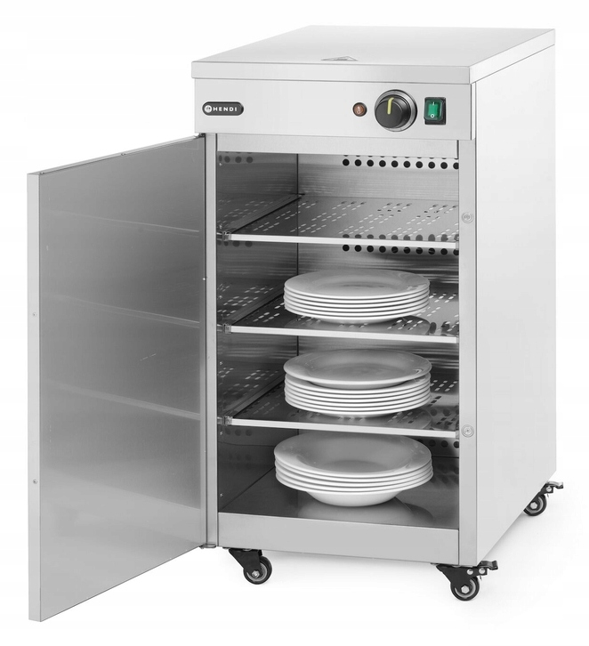
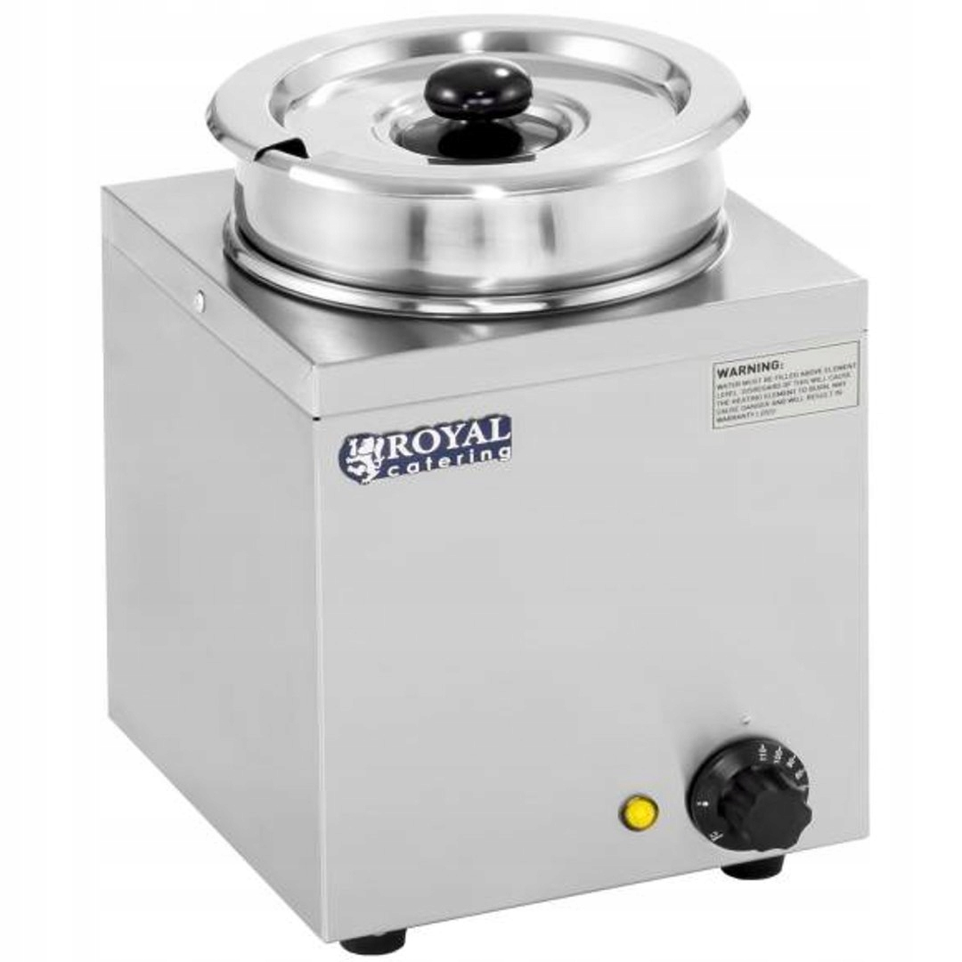
AKTYWNE UTRZYMANIE TEMPERATURY
Elementy systemu:
grzałka elektryczna,
mata grzewcza,
termostat/regulator,
czujnik temperatury,
izolacja termiczna,
układ zasilania.

Slide 13
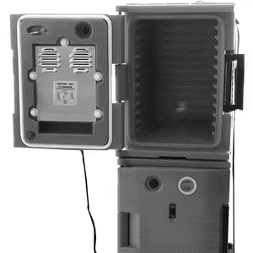
REGULACJA TEMPERATURY W SYSTEMACH AKTYWNYCH
Funkcja układu:
pomiar temperatury,
porównanie z wartością zadaną,
załączenie/wyłączenie źródła ciepła,
stabilizacja temperatury.

Slide 14
HOTBOX – KONSTRUKCJA I ZASADA DZIAŁANIA
Główne elementy:
komora transportowa,
izolacja termiczna,
prowadnice na pojemniki GN,
element grzewczy,
układ regulacji temperatury,
system zasilania.
Zasada działania:
ograniczenie strat ciepła + kompensacja strat energii
Zastosowanie:
catering,
gastronomia zbiorowa,
bankiety,
transport większej liczby porcji.

Slide 15
SYSTEMY PASYWNE I AKTYWNE – PORÓWNANIE
Parametr | System pasywny | System aktywny
Źródło energii | energia potrawy | energia potrawy + źródło zewnętrzne
Izolacja | wymagana | wymagana
Zasilanie | nie | tak
Regulacja temperatury | ograniczona | możliwa
Długi transport | ograniczona skuteczność | większa skuteczność
Konstrukcja | prostsza | bardziej złożona
Koszt | niższy | wyższy

Slide 16
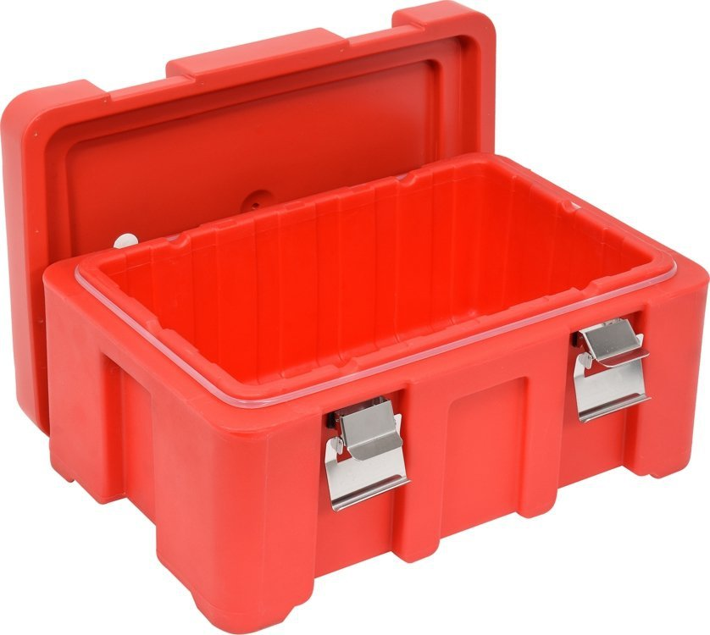
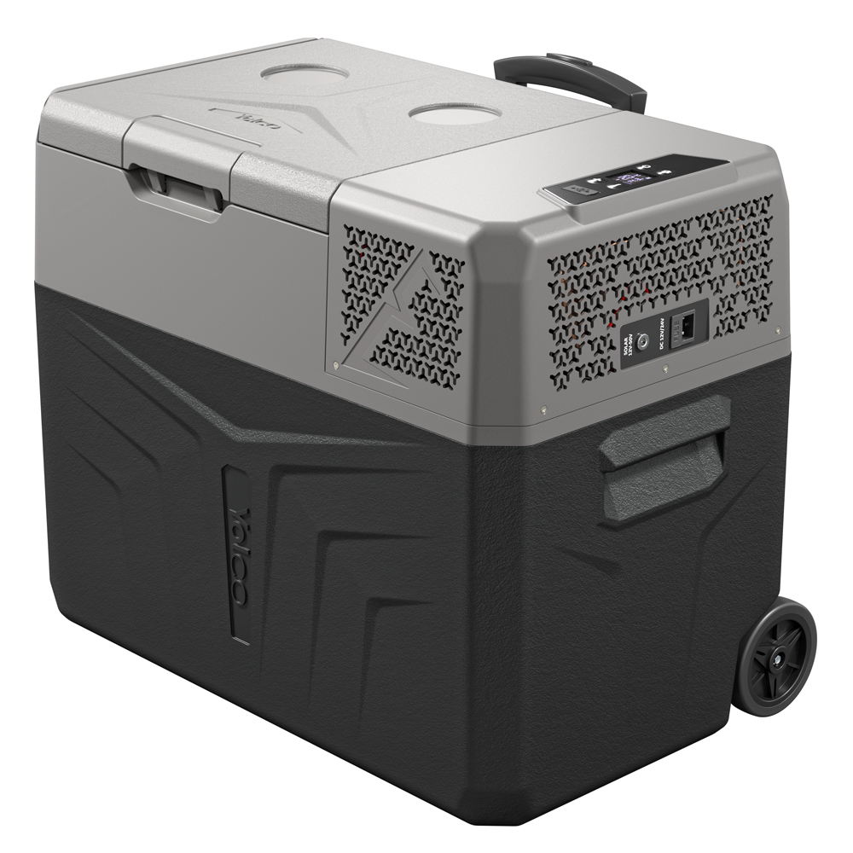
SYSTEMY UTRZYMANIA NISKIEJ TEMPERATURY
SYSTEM PASYWNY
Izolacja + materiał chłodzący
wkłady żelowe,
wkłady chłodzące,
pojemniki termoizolacyjne.
SYSTEM AKTYWNY
Izolacja + urządzenie chłodnicze
agregat chłodniczy,
sprężarka,
moduł termoelektryczny,
układ regulacji.

Slide 17
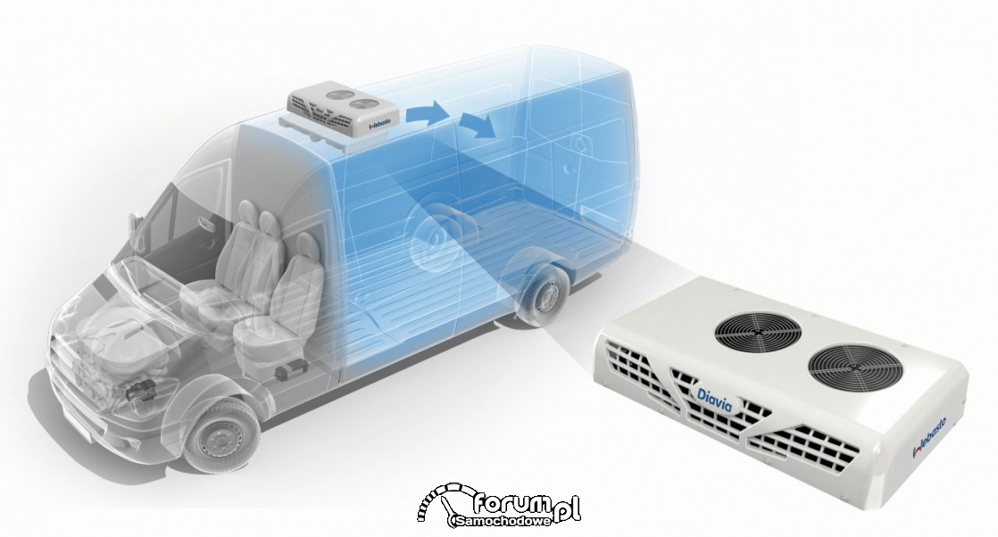
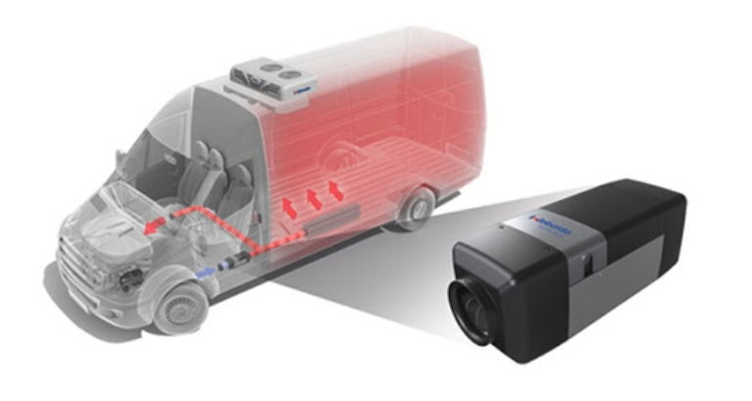
TRANSPORT W KONTROLOWANEJ TEMPERATURZE
ŚRODKI TRANSPORTU
Izolowany środek transportu
↓
Układ grzewczy / chłodniczy
↓
Układ regulacji
↓
Czujniki temperatury

Slide 18
FUNKCJE OPAKOWANIA TRANSPORTOWEGO
OPAKOWANIE PEŁNI FUNKCJĘ:
OCHRONNĄ
zabezpieczenie mechaniczne,
ochrona przed zanieczyszczeniem.
TERMICZNĄ
ograniczenie wymiany ciepła.
MASOWĄ
ograniczenie migracji wilgoci,
zabezpieczenie przed wyciekiem.
ORGANIZACYJNĄ
porcjowanie,
transport,
kompletowanie zamówienia.

Slide 19
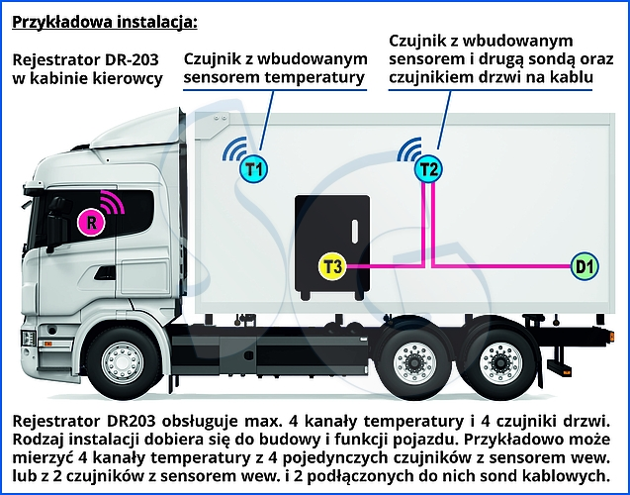
MONITOROWANIE TEMPERATURY PODCZAS DYSTRYBUCJI
Monitorowane parametry:
temperatura produktu,
temperatura przestrzeni transportowej,
wilgotność względna,
czas transportu.

Slide 20
SYSTEMY IoT W MONITOROWANIU TRANSPORTU
Architektura systemu:
CZUJNIKI
↓
MODUŁ KOMUNIKACYJNY
↓
TRANSMISJA DANYCH
↓
PLATFORMA IoT
↓
ANALIZA DANYCH
↓
ALARM / DECYZJA
Możliwości:
monitoring w czasie rzeczywistym,
archiwizacja danych,
identyfikacja odchyleń,
generowanie alarmów,
analiza historii transportu.

Slide 21
TEMPERATURA JAKO PARAMETR KRYTYCZNY
Z punktu widzenia bezpieczeństwa: temperatura + czas wpływają na możliwość rozwoju mikroorganizmów.
Z punktu widzenia jakości: temperatura wpływa na:
teksturę,
lepkość,
stabilność emulsji,
chrupkość,
aromat,
wygląd.

Slide 22
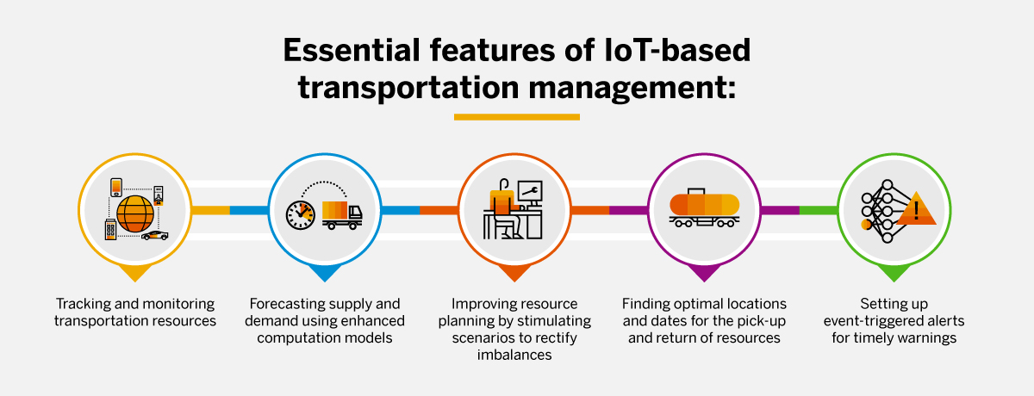
INTELIGENTNE SYSTEMY DYSTRYBUCJI
Integracja:
opakowanie
czujniki
IoT
system zarządzania
Efekt:
ciągły monitoring,
automatyczna rejestracja parametrów,
szybka identyfikacja odchyleń,
możliwość analizy danych,
optymalizacja procesu dystrybucji.

Slide 23
KIERUNKI ROZWOJU TECHNOLOGII
AUTOMATYZACJA
autonomiczne systemy transportowe,
roboty dostawcze,
automatyzacja logistyki.
CYFRYZACJA
IoT,
monitoring online,
analiza danych,
systemy predykcyjne.
INTELIGENTNE OPAKOWANIA
sensory,
wskaźniki temperatury,
materiały funkcjonalne.
ZRÓWNOWAŻONY ROZWÓJ
redukcja materiałów opakowaniowych,
materiały biodegradowalne,
optymalizacja tras transportowych.

Slide 24
CZYNNIKI DETERMINUJĄCE DOBÓR SYSTEMU DYSTRYBUCJI
Właściwości potrawy
stan skupienia,
zawartość wody,
tekstura,
wrażliwość na temperaturę.
Parametry procesu
temperatura początkowa,
wymagany zakres temperatury,
czas transportu,
odległość transportu.
Wymagania logistyczne
liczba porcji,
sposób załadunku,
możliwość zasilania,
częstotliwość dostaw.

Slide 25


Autor utworu: Arkadiusz Szpicer
CC BY 4.0
Materiał jest udostępniony na licencji Creative Commons Uznanie autorstwa CC BY 4.0
https://creativecommons.org/licenses/by/4.0/deed.pl
Materiał opracowany w związku z realizacją projektu „Zrównoważony Kampus SGGW - kształcenie na rzecz branż kluczowych ” nr FERS.01.05-IP.08-0067/23

